Slide 1

第八章 TCP/IP基础
8.1 TCP/IP 网络体系结构
8.2 网际协议IP
8.3 Internet控制报文ICMP
8.4 Internet组管理IGMP
8.5 用户数据报协议UDP
8.6 传输控制协议TCP
8.7 IPv6基础

Slide 2
8.1 TCP/IP网络体系结构
OSI/RM的制定具有十分重大的意义，但是由于TCP/IP协议得到普遍使用，所以在计算机网络领域一般认为TCP/IP是事实上的工业标准，在实际运行的系统中采用OSI模型的并不多。尽管如此，OSI模型仍然对建立计算机网络具有重要的指导意义。

Slide 3
TCP/IP协议是世界上最大的计算机网络Internet运行的基础, 是目前应用最广泛的网络通信协议。
TCP/IP协议由五层构成：物理层、数据链路层、网络层、传输层和应用层。
TCP/IP中的应用层可以等同于OSI的会话层、表示层和应用层的结合。

Slide 4
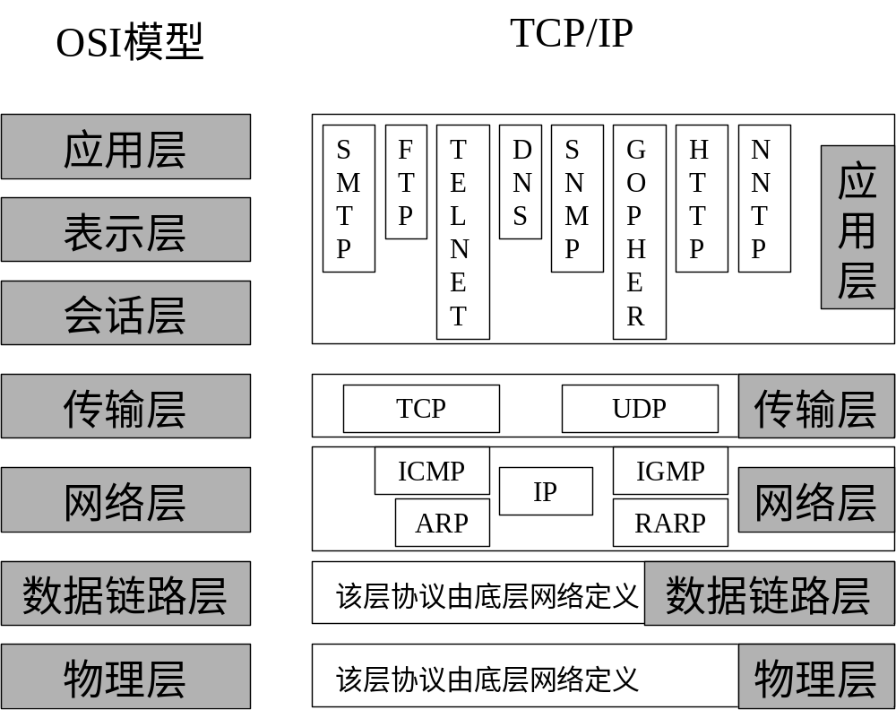

Slide 5

主机A
主机B
4
3
2
1
应用层
运输层
网络层
网络
接口层
路由器
应用层
运输层
网络层
网络
接口层
网络层
网络
接口层
网络 1
网络 2
路由器在转发分组时最高只用到网络层
而没有使用运输层和应用层。

Slide 6
RFC文档
所有关于Internet网络的正式标准都以RFC(Request for Comment)文档出版。
所有的RFC文档都可以通过电子邮件或用FTP服务从Internet网络上免费获得
http://www.cnpaf.net/
中国协议分析网

Slide 7
8.2 网际协议IP
IP协议是TCP/IP协议族中的核心协议。所有的TCP、UDP、ICMP、IGMP数据都是以IP数据报格式传输。
IP协议为高层提供不可靠、无连接的数据报通信。尽最大努力交付。

Slide 8
IP协议提供的不可靠服务是指它不能保证IP数据报能成功地到达目的地。尽最大努力进行交付。任何要求的可靠性必须由上层来提供。
无连接是指IP协议并不维护任何关于后续数据报的状态信息。每个数据报的处理是相互独立的，IP数据报可以不按发送顺序接收。

Slide 9
因特网采用的设计思路
网络层向上只提供简单灵活的、无连接的、尽最大努力交付的数据报服务。
网络在发送分组时不需要先建立连接。每一个分组独立发送，与其前后的分组无关。
网络层不提供服务质量的承诺。即所传送的分组可能出错、丢失、重复和失序，当然也不保证分组传送的时限。

Slide 10
尽最大努力交付的好处
由于传输网络不提供端到端的可靠传输服务，这就使网络中的路由器可以做得比较简单，而且价格低廉（与电信网的交换机相比较）。
如果主机（即端系统）中的进程之间的通信需要是可靠的，那么就由网络的主机中的传输层负责（包括差错处理、流量控制等）。

Slide 11
采用这种设计思路的好处是：
网络的造价大大降低，运行方式灵活，能够适应多种应用。
因特网能够发展到今日的规模，充分证明了当初采用这种设计思路的正确性。

Slide 12
8.2.1 IP地址
网络中的每个独立主机的每个接口必须有一个唯一的Internet 地址，也称为IP地址。
IP地址长度为32位。表示地址空间是2³²，或4294967296（超过40亿个）。

Slide 13
IP地址的表示方法:
IP地址有三种常用的表示方法：
二进制表示方法;
点分十进制表示方法;
十六进制表示方法。

Slide 14
二进制表示方法：
在二进制表示方法中，用一个32位的比特序列表示IP地址，为了使这个地址有更好的可读性，通常在每个字节之间加上一个或多个空格做分隔。例如：
10000001 00001110 00000110 00011111
不便记忆

Slide 15
点分十进制表示方法
为了使32位地址更加简洁和更容易阅读，因特网的地址通常写成用小数点把各字节分隔开的形式。每个字节用一个十进制数表示，这个数小于256。
例如：
129.14.6.31 代替
10000001 00001110 00000110 00011111

Slide 16
十六进制表示方法
每个字节用一个十六进制数字表示。
例如：810E061F 代替
10000001 00001110 00000110 00011111

Slide 17
IP 地址的编址方法
分类的 IP 地址。这是最基本的编址方法，在 1981 年就通过了相应的标准协议。
子网的划分。这是对最基本的编址方法的改进，其标准[RFC 950]在 1985 年通过。
构成超网。这是比较新的无分类编址CIDR方法。1993 年提出后很快就得到推广应用。

Slide 18
1.分类 IP 地址
IP地址的分类
IP地址按照层次结构划分成五类：A、B、C、D、E类。
例如，某个系统是一个C类地址，它可以表示为: 202.198.155.144

Slide 19
每一类地址都由两个固定长度的字段组成，其中第一个字段是网络号 net-id，它标志主机（或路由器）所连接到的网络，而另一个字段则是主机号 host-id，它标志一个主机地址。
两级的 IP 地址可以记为：
IP 地址 ::= { <网络号>, <主机号>}

Slide 20
IP 地址中的网络号字段和主机号字段
A 类地址
0
net-id
8 位
host-id
24 位
1
B 类地址
0
net-id
16 位
host-id
16 位
C 类地址
1
1
0
net-id
24 位
host-id
8 位
D 类地址
1 1 1 0
多 播 地 址
E 类地址
1 1 1 1
保 留 为 今 后 使 用

Slide 21
IP 地址中的网络号字段和主机号字段
IP 地址中的网络号字段和主机号字段
A 类地址
0
net-id
8 位
host-id
24 位
1
B 类地址
0
net-id
16 位
host-id
16 位
C 类地址
1
1
0
net-id
24 位
host-id
8 位
A 类地址的网络号字段 net-id 为 1 字节
2⁷=128
D 类地址
1 1 1 0
多 播 地 址
E 类地址
1 1 1 1
保 留 为 今 后 使 用

Slide 22
IP 地址中的网络号字段和主机号字段
IP 地址中的网络号字段和主机号字段
A 类地址
0
net-id
8 位
host-id
24 位
1
B 类地址
0
net-id
16 位
host-id
16 位
C 类地址
1
1
0
net-id
24 位
host-id
8 位
B 类地址的网络号字段 net-id 为 2 字节
2¹⁴=16384
D 类地址
1 1 1 0
多 播 地 址
E 类地址
1 1 1 1
保 留 为 今 后 使 用

Slide 23
IP 地址中的网络号字段和主机号字段
IP 地址中的网络号字段和主机号字段
A 类地址
0
net-id
8 位
host-id
24 位
1
B 类地址
0
net-id
16 位
host-id
16 位
C 类地址
1
1
0
net-id
24 位
host-id
8 位
C 类地址的网络号字段 net-id 为 3 字节
2²¹=2097152
D 类地址
1 1 1 0
多 播 地 址
E 类地址
1 1 1 1
保 留 为 今 后 使 用

Slide 24
IP 地址中的网络号字段和主机号字段
IP 地址中的网络号字段和主机号字段
A 类地址
0
net-id
8 位
host-id
24 位
1
B 类地址
0
net-id
16 位
host-id
16 位
C 类地址
1
1
0
net-id
24 bit
host-id
8 位
A 类地址的主机号字段 host-id 为 3 字节
2²⁴=16777216
D 类地址
1 1 1 0
多 播 地 址
E 类地址
1 1 1 1
保 留 为 今 后 使 用

Slide 25
IP 地址中的网络号字段和主机号字段
IP 地址中的网络号字段和主机号字段
A 类地址
0
net-id
8 位
host-id
24 位
1
B 类地址
0
net-id
16 位
host-id
16 位
C 类地址
1
1
0
net-id
24 位
host-id
8 位
B 类地址的主机号字段 host-id 为 2 字节
2¹⁶=65536
D 类地址
1 1 1 0
多 播 地 址
E 类地址
1 1 1 1
保 留 为 今 后 使 用

Slide 26
IP 地址中的网络号字段和主机号字段
IP 地址中的网络号字段和主机号字段
A 类地址
0
net-id
8 位
host-id
24 位
1
B 类地址
0
net-id
16 位
host-id
16 位
C 类地址
1
1
0
net-id
24 位
host-id
8 位
C 类地址的主机号字段 host-id 为 1 字节
2⁸=256
D 类地址
1 1 1 0
多 播 地 址
E 类地址
1 1 1 1
保 留 为 今 后 使 用

Slide 27
IP 地址中的网络号字段和主机号字段
IP 地址中的网络号字段和主机号字段
A 类地址
0
net-id
8 位
host-id
24 位
1
B 类地址
0
net-id
16 bit
host-id
16 位
D 类地址是多播地址
C 类地址
1
1
0
net-id
24 位
host-id
8 位
D 类地址
1 1 1 0
多 播 地 址
E 类地址
1 1 1 1
保 留 为 今 后 使 用

Slide 28
各类IP地址的范围
类型
范围
A
0.0.0.0 到127.255.255.255
B
128.0.0.0 到191.255.255.255
C
192.0.0.0 到223.255.255.255
D
224.0.0.0 到239.255.255.255
E
240.0.0.0 到247.255.255.255

Slide 29
特殊的IP地址
网络地址（NET-ID）：主机标识部分为全“0”的 IP地址不分配给任何主机，而是作为网络本身的标识。
例：
主机 202.198.151.136所在网段的网络地址为：202.198.151.0
主机 130.100.100.136所在网段的网络地址为：130.100.0.0

Slide 30
直接广播地址：主机标识为全“1”的IP地址不分配给任何主机，用作广播地址。
例1：主机 202.198.151.136所在网段的直接广播地址为：202.198.151.255
例2：主机 130.100.100.136所在网段的直接广播地址为：130.100.255.255
有限广播地址：32位为全1的IP地址称为有限广播地址。
例：有限广播地址为：255.255.255.255

Slide 31



直接广播和有限广播
路由器
网 关
网络 1
网络 2
202.198.151.0
202.198.152.0

Slide 32
直接广播和有限广播的区别
1、直接广播可以向其他网段广播；有限广播则不能；
2、有限广播是在整个物理网段广播；直接广播是在一个逻辑网段广播；
3、如果一个逻辑网段是一个物理网段，直接广播和有限广播范围相同，使用有限广播可以不必知道自己所在的网段；

Slide 33
主机本身地址：32位为全0的IP地址称为主机本身地址。
例：主机本身地址 0.0.0.0
回送地址：127.0.0.1 称为回送地址，常用于本机上软件测试和本机上网络应用程序之间的通信地址。
例如：ping 127.0.0.1时，数据不会从网卡送出；

Slide 34
专用IP地址：专用IP也叫内部IP，不用申请就可以使用，仅在内部使用，不能连接到INTERNET上去。
例如：
10.0.0.0 — 10.255.255.255 1个A类 172.16.0.0 — 172.31.255.255 16个B类 192.168.0.0 — 192.168.255.255 256个C类

Slide 35
企业内部网主机的IP地址可以设置成专用IP地址，进行企业内部的网络应用；并可通过代理服务器(NAT)访问Internet。这样只需要申请少量的全局IP地址，既解决了IP地址不足的问题，又解决了网络安全问题。

Slide 36
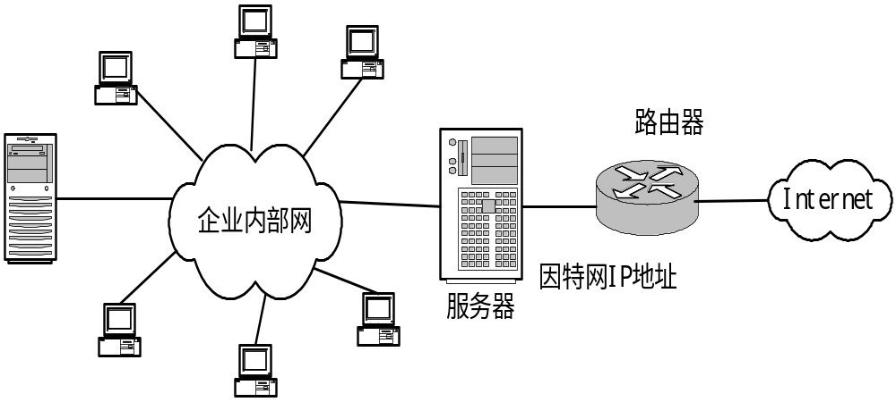

Slide 37
2.划分子网
早期的 IP 地址设计不够合理：
IP 地址空间的利用率有时很低，特别是A类情况；
给每一个物理网络分配一个网络号会使路由表变得太大因而使网络性能变坏。
两级的 IP 地址不够灵活。

Slide 38
从 1985 年起在 IP 地址中又增加了一个“子网号字段”，使两级的 IP 地址变成为三级的 IP 地址。
这种做法叫作划分子网(SubNetting) 。划分子网已成为因特网的正式标准协议。

Slide 39
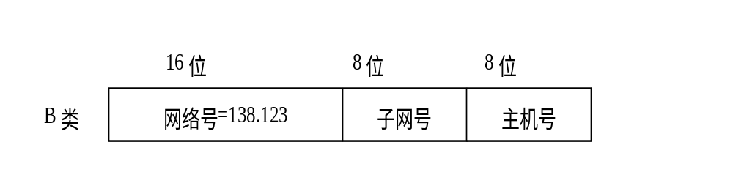
目前所有的主机都要求支持子网编址。子网编址不是把 IP 地址看成由单纯的一个网络号和一个主机号组成，而是把主机号进一步划分为一个子网号和一个主机号。

Slide 40
当没有划分子网时，IP 地址是两级结构。
划分子网后 IP 地址就变成了三级结构。
划分子网只是把 IP 地址的主机号 host-id 这部分进行再划分，而不改变 IP 地址原来的网络号 net-id。

Slide 41
子网掩码
从一个 IP 地址中 无法判断 源主机或目的主机所连接的网络是否进行了子网划分。
使用 子网掩码(Subnet Mask) 可以找出 IP 地址中的子网部分。

Slide 42
IP 地址的各字段和子网掩码
net-id
host-id
两级 IP 地址
145 . 13 .
3 . 10
net-id
subnet-id
host-id
三级 IP 地址
145 . 13 .
3 . 10
子网号为 3 的网络的网络号
主机号
子网掩码
1 1 1 1 1 1 1 1 1 1 1 1 1 1 1 1 1 1 1 1 1 1 1 1
0 0 0 0 0 0 0 0
子网的
网络地址
145 . 13 . 3
0

Slide 43
(IP 地址) AND (子网掩码) =
网络地址
两级 IP 地址
网络号 net-id
主机号 host-id
三级 IP 地址
net-id
subnet-id
host-id
逐位进行 AND 运算
网络号
子网号
主机号
子网掩码
1 1 1 1 1 1 1 1 1 1 1 1 1 1 1 1 1 1 1 1 1 1 1 1
0 0 0 0 0 0 0 0
子网的
网络地址
net-id
subnet-id
0

Slide 44
默认子网掩码
A
类
地
址
网络地址
net-id
host-id 为全 0
默认子网掩码
255.0.0.0
1 1 1 1 1 1 1 1
0 0 0 0 0 0 0 0 0 0 0 0 0 0 0 0 0 0 0 0 0 0 0 0
B
类
地
址
网络地址
net-id
host-id 为全 0
默认子网掩码
255.255.0.0
1 1 1 1 1 1 1 1 1 1 1 1 1 1 1 1
0 0 0 0 0 0 0 0 0 0 0 0 0 0 0 0
C
类
地
址
网络地址
net-id
host-id 为全 0
默认子网掩码
255.255.255.0
1 1 1 1 1 1 1 1 1 1 1 1 1 1 1 1 1 1 1 1 1 1 1 1
0 0 0 0 0 0 0 0

Slide 45
子网掩码的重要属性
路由器的路由表中的每一个项目，除了要给出目的网络地址外，还必须同时给出该网络的子网掩码。
若一个路由器连接在两个子网上就拥有两个网络地址和两个子网掩码。

Slide 46
一个未划分子网的 B 类网络145.13.0.0
我的网络地址
是 145.13.0.0
145.13.3.101
145.13.3.11
…
145.13.7.34
R₂
145.13.3.10
145.13.7.35
R₁
网络
145.13.0.0
…
R₃
145.13.7.56
…
所有到网络 145.13.0.0的分组均到达此路由器
145.13.21.23
145.13.21.8
145.13.21.9

Slide 47
划分为三个子网后对外仍是一个网络
所有到达网络 145.13.0.0
的分组均到达
此路由器
145.13.3.101
145.13.7.34
145.13.3.11
145.13.3.10
…
145.13.7.35
R₂
子网 145.13.3.0
子网
145.13.7.0
…
R₁
145.13.7.56
R₃
子网 145.13.21.0
…
145.13.21.23
145.13.21.9
网络
145.13.0.0
145.13.21.8

Slide 48
【例】已知 IP 地址是 141.14.72.24，子网掩码是 255.255.192.0。试求网络地址。
(a) 点分十进制表示的 IP 地址
141 . 14 .
72 . 24
(b) IP 地址的第 3 字节是二进制
141 . 14 .
0 1 0 0 1 0 0 0
. 24
(c) 子网掩码是 255.255.192.0
1 1 1 1 1 1 1 1 1 1 1 1 1 1 1 1 1 1 0 0 0 0 0 0
0 0 0 0 0 0 0 0
(d) IP 地址与子网掩码逐位相与
141 . 14 . 0 1 0 0 0 0 0 0
. 0
(e) 网络地址（点分十进制表示）
141 . 14 .
64 . 0

Slide 49
通过IP地址和子网掩码，主机就可以判断数据报的目的地址为：
(1)本子网中的主机；
(2)本网络中其他子网中的主机；
(3)其他网络上的主机。

Slide 50
例如：一个主机的IP地址为140.252.3.4,而子网掩码为255.255.255.0
如果数据报的目的IP地址为140.252.7.8，我们就知道网络号是相同的，而子网号是不同的。
如果数据报的目的IP地址为140.252.3.9，我们就知道网络号是相同的，而且子网号也是相同的。

Slide 51
知道IP地址和子网掩码后可以算出：
(1)网络地址
(2)广播地址
(3)地址范围
(4)本网段有效的IP数

Slide 52
例1：
IP地址为192·168·100·5
子网掩码为255·255·255·0
算出网络地址、广播地址、地址范围、有效IP数?

Slide 53

将IP地址和子网掩码换算为二进制，子网掩码连续全1的是网络地址，后面的是主机地址。 虚线前为网络地址，虚线后为主机地址

Slide 54
⑴网络地址：192.168.100.0
⑵广播地址：192.168.100.255
⑶地址范围：网络地址+1 至 广播地址-1
192·168·100·1 至 192·168·100·254
⑷有效IP的数量：2⁸-2=254

Slide 55
例2:
IP地址为192.168.150.123
子网掩码为255.255.255.248
算出网络地址、广播地址、地址范围、有效IP数?

Slide 56
将原主机地址位换成2进制：
192.168.150.123
192.168.150.01111011 IP地址
255.255.255.11111000 子网掩码
192.168.150.01111000 与的结果
192.168.150.120 网络地址

Slide 57
(1)网络地址:192.168.150.120
(2)广播地址:192.168.150.127
(3)地址范围:192.168.150.121-192.168.150.126
(4)有效的IP数量:2³-2=6

Slide 58
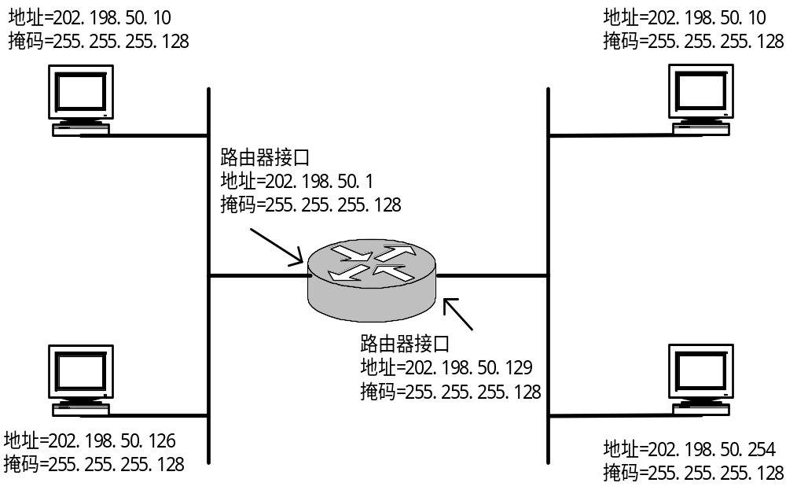
使用255.255.255.128子网掩码的子网络之间需要路由器来转发
202.198.50.130

Slide 59
例题1
下列哪个是可用于分配给主机的IP地址（采用省缺子网掩码）？
1、192.46.10.0
2、110.47.10.0
3、127.0.0.17
4、225.60.26.21

Slide 60
例题2
某个子网给一共4台主机分配IP，掩码为255.255.255.224，其中一台的IP地址分配不当的是：
1、200.10.1.60
2、200.10.1.65
3、200.10.1.70
4、200.10.1.75

Slide 61
255.255.255.224
255.255.255.11100000
第1子网： 200.10.1.0---200.10.1.31
第2子网： 200.10.1.32---200.10.1.63
第3子网： 200.10.1.64---200.10.1.95
第4子网： 200.10.1.96---200.10.1.127
第5子网： 200.10.1.128---200.10.1.159
第6子网： 200.10.1.160---200.10.1.191
第7子网： 200.10.1.192---200.10.1.223
第8子网： 200.10.1.224---200.10.1.255

Slide 62
3.无分类编址 CIDR
1987 年，RFC 1009 指明了在一个划分子网的网络中可同时使用几个不同的子网掩码。使用变长子网掩码 VLSM (Variable Length Subnet Mask)可进一步提高 IP 地址资源的利用率。
在 VLSM 的基础上又进一步研究出无分类编址方法，它的正式名字是无分类域间路由选择CIDR。
CIDR (Classless Inter-Domain Routing)。

Slide 63
CIDR的基本思想是以可变大小的方式分配余下的IP地址。
例：一个地方需要2000个IP，就分配给它2048个地址块，而不是一个B类。
一个地方需要8000个IP，就分给它8192个连续的地址块。

Slide 64
CIDR 消除了传统的 A 类、B 类和 C 类地址以及划分子网的概念，因而可以更加有效地分配 IPv4 的地址空间。
CIDR使用各种长度的“网络前缀” 来代替分类地址中的网络号和子网号。

Slide 65
CIDR的两级编址
无分类的两级编址的记法是：
IP地址 ::= {<网络前缀>, <主机号>}
CIDR 使用“斜线记法” ，又称为CIDR记法，即在IP地址后面加上一个斜线“/”，然后写上网络前缀所占的位数。
例：59.72.98.24/24
CIDR 把网络前缀都相同的连续的 IP 地址组成“CIDR 地址块”。

Slide 66
CIDR 地址块
128.14.32.0/20表示的地址块共有2¹² 个IP地址.
这个地址块的起始地址是 128.14.32.0
地址块的最小地址：128.14.32.0
地址块的最大地址：128.14.47.255
全 0 和全 1 的主机号地址不使用。

Slide 67
CIDR 虽然不使用子网了，但仍然使用“掩码”这一名词。
对于/20地址块，它的掩码是20个连续的 1。
255.255.240.0

Slide 68
路由聚合(route aggregation)
一个 CIDR 地址块可以表示很多地址，这种地址的聚合常称为路由聚合，它使得路由表中的一个项目可以表示很多个原来传统分类地址的路由。
路由聚合也称为构成超网(Supernetting)。

Slide 69
构成超网
前缀长度不超过 23 位的 CIDR 地址块都包含了多个 C 类地址。
这些 C 类地址合起来就构成了超网。
CIDR地址块中的地址数一定是2的整数次幂。
网络前缀越短，其地址块所包含的地址数就越多。而在三级结构的IP地址中，划分子网是使网络前缀变长。
构成超网和划分子网是相反的。

Slide 70
CIDR 地址块划分举例
ISP
大学 X
206.0.64.0/18
因特网
206.0.68.0/22
206.0.68.0/23
206.0.70.0/24
206.0.71.0/25
206.0.71.128/25
206.0.68.0/25
206.0.68.128/25
206.0.69.0/25
206.0.69.128/25
206.0.70.0/26
206.0.70.64/26
206.0.70.128/26
206.0.70.192/26
206.0.71.0/26
206.0.71.64/26
206.0.71.128/26
206.0.71.192/26
三系
四系
一系
二系
单位 地址块 二进制表示 地址数
ISP 206.0.64.0/18 11001110.00000000.01* 16384
大学 206.0.68.0/22 11001110.00000000.010001* 1024
一系 206.0.68.0/23 11001110.00000000.0100010* 512
二系 206.0.70.0/24 11001110.00000000.01000110.* 256
三系 206.0.71.0/25 11001110.00000000.01000111.0* 128
四系 206.0.71.128/25 11001110.00000000.01000111.1* 128

Slide 71
CIDR 地址块划分举例
ISP
大学 X
206.0.64.0/18
因特网
206.0.68.0/22
206.0.68.0/23
206.0.70.0/24
206.0.71.0/25
206.0.71.128/25
206.0.68.0/25
206.0.68.128/25
206.0.69.0/25
206.0.69.128/25
206.0.70.0/26
206.0.70.64/26
206.0.70.128/26
206.0.70.192/26
206.0.71.0/26
206.0.71.64/26
206.0.71.128/26
206.0.71.192/26
三系
四系
一系
二系
这个 ISP 共有 64 个 C 类网络。如果不采用 CIDR 技术，则在与该 ISP 的路由器交换路由信息的每一个路由器的路由表中，就需要有 64 个项目。但采用地址聚合后，只需用路由聚合后的 1 个项目 206.0.64.0/18 就能找到该 ISP。

Slide 72
最长前缀匹配
使用 CIDR 时，路由表中的每个项目由“网络前缀”和“下一跳地址”组成。在查找路由表时可能会得到不止一个匹配结果。
应当从匹配结果中选择具有最长网络前缀的路由：最长前缀匹配。
网络前缀越长，其地址块就越小，因而路由就越具体。
最长前缀匹配又称为最长匹配或最佳匹配。

Slide 73
最长前缀匹配举例
收到的分组的目的地址 D = 206.0.71.129
路由表中的项目：206.0.68.0/22 （ISP）
206.0.71.128/25 （四系）
查找路由表中的第 1 个项目
第 1 个项目 206.0.68.0/22 的掩码 M 有 22 个连续的 1。
M = 11111111 11111111 11111100 00000000
因此只需把 D 的第 3 个字节转换成二进制。
M = 11111111 11111111 11111100 00000000
AND D = 206. 0. 01000100. 0
206. 0. 01000100. 0
与 206.0.68.0/22 匹配

Slide 74
最长前缀匹配举例
收到的分组的目的地址 D = 206.0.71.129
路由表中的项目：206.0.68.0/22 （ISP）
206.0.71.128/25 （四系）
再查找路由表中的第 2 个项目
第 2 个项目 206.0.71.128/25 的掩码 M 有 25 个连续的 1。
M = 11111111 11111111 11111111 10000000
因此只需把 D 的第 4 个字节转换成二进制。
M = 11111111 11111111 11111111 10000000
AND D = 206. 0. 71. 10000001
206. 0. 71. 10000000
与 206.0.71.128/25 匹配

Slide 75
最长前缀匹配
D AND (11111111 11111111 11111100 00000000)
= 206.0.68.0/22 匹配
D AND (11111111 11111111 11111111 10000000)
= 206.0.71.128/25 匹配
选择两个匹配的地址中更具体的一个，即选择最长前缀的地址，第二个路由项目。

Slide 76
IP 地址的一些重要特点
IP地址管理机构只分配网络号，主机号则由得到该网络号的单位自行分配。
路由器仅根据网络号来转发分组，这样可以使路由表中的项目数大幅度减少。
一个路由器至少应当有两个不同的 IP 地址。
实际上 IP 地址是标志一个主机（或路由器）和一条链路的接口。

Slide 77
例题（09年考研）
Internet
局域网1
L0:202.118.2.2
E1
L1：130.11.120.1
R2
R1
E2
E0：202.118.3.1
L0:202.118.2.1
局域网2
域名服务器:202.118.3.2

Slide 78
1、将202.118.1.0/24划分2个子网，分配给局域网1和2,每个子网分配的IP不少于120个.
2、给出R1的路由表。
3、采用路由聚合技术，给出R2到局域网1、2的路由。
答：
1.子网1：202.118.1.0/25，或掩码
255.255.255.128
子网2：202.118.1.128/25，或掩码
255.255.255.128

Slide 79
2.给出R1的路由表:
目的网络 掩码 下一跳 接口
202.118.1.0 255.255.255.128 E1
202.118.1.128 255.255.255.128 E2
202.118.3.2 255.255.255.255 202.118.2.2 L0
0.0.0.0 0.0.0.0 202.118.2.2 L0
3. R2到局域网1、2的路由(聚合)
目的网络 掩码 下一跳 接口
202.118.1.0 255.255.255.0 202.118.2.1 L0

Slide 80
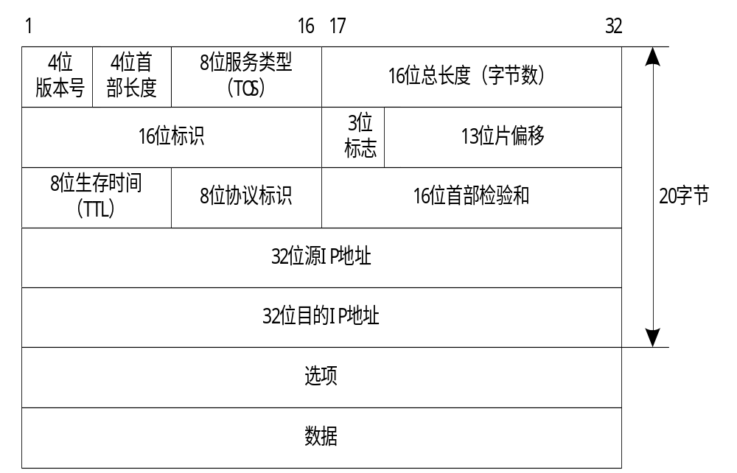
8.2.2 IP报文格式

Slide 81
位
0
4
8
16
19
24
31
版 本
首部长度
区 分 服 务
总 长 度
固
定
部
分
标 识
标志
片 偏 移
首
部
生 存 时 间
协 议
首 部 检 验 和
源 地 址
目 的 地 址
可变
部分
可 选 字 段 （长 度 可 变）
填 充
数 据 部 分
首 部
数 据 部 分
IP 数据报
发送在前

Slide 82
位
0
4
8
16
19
24
31
版 本
首部长度
区 分 服 务
总 长 度
固
定
部
分
标 识
标志
片 偏 移
首
部
生 存 时 间
协 议
首 部 检 验 和
源 地 址
目 的 地 址
可变
部分
可 选 字 段 （长 度 可 变）
填 充
数 据 部 分
首 部
数 据 部 分
IP 数据报
发送在前

Slide 83
位
0
4
8
16
19
24
31
版 本
首部长度
区 分 服 务
总 长 度
固
定
部
分
标 识
标志
片 偏 移
首
部
生 存 时 间
协 议
首 部 检 验 和
源 地 址
目 的 地 址
可变
部分
可 选 字 段 （长 度 可 变）
填 充
数 据 部 分
首 部
数 据 部 分
IP 数据报
发送在前

Slide 84
1. IP 数据报首部的固定部分中的各字段
位
0
4
8
16
19
24
31
版 本
首部长度
区 分 服 务
总 长 度
固
定
部
分
标 识
标志
片 偏 移
首
部
生 存 时 间
协 议
首 部 检 验 和
源 地 址
目 的 地 址
可变
部分
可 选 字 段 （长 度 可 变）
填 充
数 据 部 分
版本——占 4 位，指 IP 协议的版本
目前的 IP 协议版本号为 4 (即 IPv4)

Slide 85
位
0
4
8
16
19
24
31
版 本
首部长度
区 分 服 务
总 长 度
固
定
部
分
标 识
标志
片 偏 移
首
部
生 存 时 间
协 议
首 部 检 验 和
源 地 址
目 的 地 址
可变
部分
可 选 字 段 （长 度 可 变）
填 充
数 据 部 分
首部长度——占 4 位，可表示的最大数值
是 15 个单位(一个单位为 4 字节)
因此 IP 的首部长度的最大值是 60 字节。

Slide 86
位
0
4
8
16
19
24
31
版 本
首部长度
区 分 服 务
总 长 度
固
定
部
分
标 识
标志
片 偏 移
首
部
生 存 时 间
协 议
首 部 检 验 和
源 地 址
目 的 地 址
可变
部分
可 选 字 段 （长 度 可 变）
填 充
数 据 部 分
区分服务——占 8 位，用来获得更好的服务
在旧标准中叫做服务类型，但实际上一直未被使用过。
1998 年这个字段改名为区分服务。
只有在使用区分服务（DiffServ）时，这个字段才起作用。
在一般的情况下都不使用这个字段

Slide 87
位
0
4
8
16
19
24
31
版 本
首部长度
区 分 服 务
总 长 度
固
定
部
分
标 识
标志
片 偏 移
首
部
生 存 时 间
协 议
首 部 检 验 和
源 地 址
目 的 地 址
可变
部分
可 选 字 段 （长 度 可 变）
填 充
数 据 部 分
总长度——占 16 位，指首部和数据之和的长度，
单位为字节，因此数据报的最大长度为 65535 字节。
总长度必须不超过最大传送单元 MTU。

Slide 88
位
0
4
8
16
19
24
31
版 本
首部长度
区 分 服 务
总 长 度
固
定
部
分
标 识
标志
片 偏 移
首
部
生 存 时 间
协 议
首 部 检 验 和
源 地 址
目 的 地 址
可变
部分
可 选 字 段 （长 度 可 变）
填 充
数 据 部 分
标识(identification) 占 16 位，
它是一个计数器，用来产生数据报的标识。

Slide 89
位
0
4
8
16
19
24
31
版 本
首部长度
区 分 服 务
总 长 度
固
定
部
分
标 识
标志
片 偏 移
首
部
生 存 时 间
协 议
首 部 检 验 和
源 地 址
目 的 地 址
可变
部分
可 选 字 段 （长 度 可 变）
填 充
数 据 部 分
标志(flag) 占 3 位，目前只有前两位有意义。
标志字段的MF (More Fragment)。
MF = 1 表示后面“还有分片”。MF = 0 表示最后一个分片。
标志字段的DF (Don't Fragment) : DF = 0 时允许分片

Slide 90
位
0
4
8
16
19
24
31
版 本
首部长度
区 分 服 务
总 长 度
固
定
部
分
标 识
标志
片 偏 移
首
部
生 存 时 间
协 议
首 部 检 验 和
源 地 址
目 的 地 址
可变
部分
可 选 字 段 （长 度 可 变）
填 充
数 据 部 分
片偏移(13 位)指出：较长的分组在分片后
某片在原分组中的相对位置。
片偏移以 8 个字节为偏移单位。

Slide 91
例：
以太网的 MTU为1500字节，路由器将把到达的一个3800字节数据的报文分为3 段，第一段有1480字节数据，分段偏移为0、第二段有1480字节数据，分段偏移为185、第三段有840字节数据，分段偏移为370

Slide 92
【例】 IP 数据报分片
数据部分共 3800 字节
需分片的
数据报
首部
偏移 = 0/8
= 0
字节 0
1480
2960
3799
首部 1
首部 2
首部 3
字节 0
1479
1480
2959
2960
3799
数据报片 1
数据报片 2
数据报片 3
偏移 = 0/8 = 0
MF=1
偏移 = 1480/8 = 185
MF=1
偏移 = 2960/8 = 370
MF=0

Slide 93
位
0
4
8
16
19
24
31
版 本
首部长度
区 分 服 务
总 长 度
固
定
部
分
标 识
标志
片 偏 移
首
部
生 存 时 间
协 议
首 部 检 验 和
源 地 址
目 的 地 址
可变
部分
可 选 字 段 （长 度 可 变）
填 充
数 据 部 分
生存时间(8 位)记为 TTL (Time To Live)
数据报在网络中可通过的路由器数的最大值。

Slide 94
位
0
4
8
16
19
24
31
版 本
首部长度
区 分 服 务
总 长 度
固
定
部
分
标 识
标志
片 偏 移
首
部
生 存 时 间
协 议
首 部 检 验 和
源 地 址
目 的 地 址
可变
部分
可 选 字 段 （长 度 可 变）
填 充
数 据 部 分
协议(8 位)字段指出此数据报携带的数据使用何种协议
以便目的主机的 IP 层将数据部分上交给哪个处理过程

Slide 95
运输层
TCP
UDP
ICMP
IGMP
OSPF
网络层
首部
数 据 部 分
IP 数据报
协议字段指出应将数据
部分交给哪一个进程

Slide 96
位
0
4
8
16
19
24
31
版 本
首部长度
区 分 服 务
总 长 度
固
定
部
分
标 识
标志
片 偏 移
首
部
生 存 时 间
协 议
首 部 检 验 和
源 地 址
目 的 地 址
可变
部分
可 选 字 段 （长 度 可 变）
填 充
数 据 部 分
首部检验和(16 位)字段只检验数据报的首部
不检验数据部分

Slide 97
发送端
接收端
字 1
16 位
字 1
16 位
数
据
报
首
部
字 2
16 位
字 2
16 位
…
…
检验和
置为全 0
检验和
16 位
…
…
字 n
16 位
字 n
16 位
反码算术
运算求和
反码算术
运算求和
16 位
16 位
取反码
IP 数据报
取反码
检验和
16 位
结果
16 位
数据部分
不参与检验和的计算
数据部分
若结果为 0, 则保留；
否则，丢弃该数据报

Slide 98
位
0
4
8
16
19
24
31
版 本
首部长度
区 分 服 务
总 长 度
固
定
部
分
标 识
标志
片 偏 移
首
部
生 存 时 间
协 议
首 部 检 验 和
源 地 址
目 的 地 址
可变
部分
可 选 字 段 （长 度 可 变）
填 充
数 据 部 分
源地址和目的地址都各占 4 字节

Slide 99
8.2.4 IP路由选择
对于网络中的主机来说，IP路由选择是很简单的。如果目的主机和源主机在一个共享网络上（以太网），那么IP数据报就直接送到目的主机上。否则，主机把数据报发往一个默认的路由器(网关)上，由该路由器负责转发该数据报。
查看主机路由命令：route print

Slide 100
IP交付:
可以用两种不同的方法把一个分组交付到它最后的终点：
直接交付和间接交付。

Slide 101
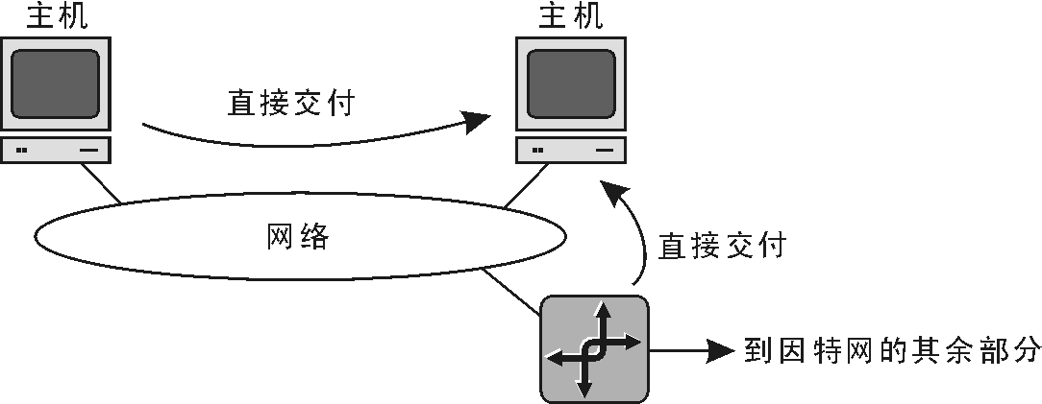

Slide 102
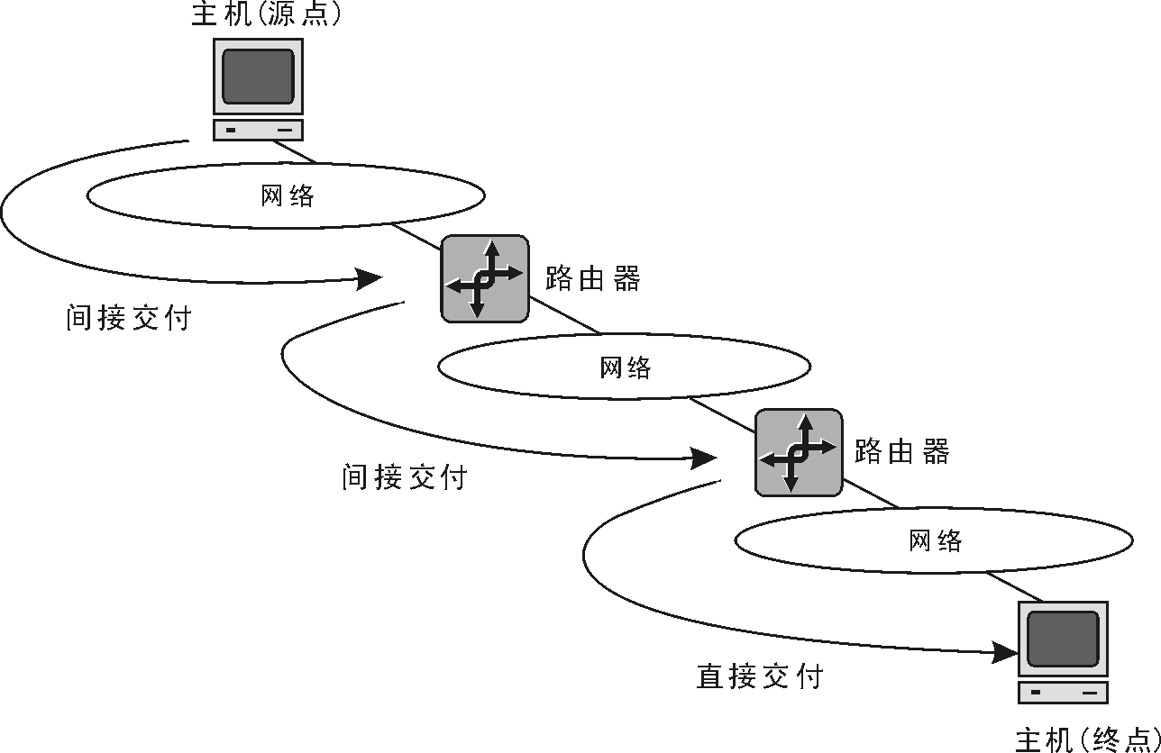

Slide 103
IP转发:
转发表示把分组放到去终点的路由上。进行转发就要求主机或路由器装有路由表。

Slide 104
路由器的主要功能是转发数据报，内存中维持一个路由表。当收到一个数据报并进行转发时，它都要对该路由表搜索一次，从一个接口转发到另一个接口。
路由表的每一行应包含下面信息：
目的IP地址、网络掩码、下一跳路由器(next-hop router)的IP地址、为数据报的传输指定一个网络接口。

Slide 105
在路由表中，对每一条路由，最主要的是
（目的网络地址，下一跳地址）
10.0.0.4
20.0.0.7
20.0.0.9
30.0.0.2
30.0.0.1
40.0.0.4
R₁
R₂
R₃
网 1
10.0.0.0
网 2
20.0.0.0
网 3
30.0.0.0
网 4
40.0.0.0
0
1
路由器 R₂ 的路由表
目的主机所在的网络
下一跳地址
20.0.0.0
直接交付，接口 0
30.0.0.0
直接交付，接口 1
10.0.0.0
20.0.0.7
40.0.0.0
30.0.0.1
10.0.0.4
20.0.0.7
20.0.0.9
30.0.0.2
30.0.0.1
40.0.0.4
R₁
R₂
R₃
链路 1
链路 2
链路 3
链路 4

Slide 106
【例】已知互联网和路由器 R₁ 中的路由表。主机 H₁ 向 H₂ 发送分组。试讨论 R₁ 收到 H₁
向 H₂ 发送的分组后查找路由表的过程。
R₁ 的路由表（未给出默认路由器）
128.30.33.13
目的网络地址 | 子网掩码 | 下一跳
128.30.33.0 128.30.33.128 128.30.36.0 | 255.255.255.128 255.255.255.128 255.255.255.0 | 接口 0 接口 1 R₂
H₁
子网1：
网络地址 128.30.33.0
子网掩码 255.255.255.128
128.30.33.1
0
R₁
子网2：网络地址 128.30.33.128
子网掩码 255.255.255.128
128.30.33.130
1
0
128.30.33.129
R₂
H₂
128.30.33.138
1
128.30.36.2
子网3：网络地址 128.30.36.0
子网掩码 255.255.255.0
H₃
128.30.36.12

Slide 107
主机 H₁ 要发送分组给 H₂
要发送的分组的目的 IP 地址：128.30.33.138
R₁ 的路由表（未给出默认路由器）
128.30.33.13
目的网络地址 | 子网掩码 | 下一跳
128.30.33.0 128.30.33.128 128.30.36.0 | 255.255.255.128 255.255.255.128 255.255.255.0 | 接口 0 接口 1 R₂
H₁
子网1：
网络地址 128.30.33.0
子网掩码 255.255.255.128
128.30.33.1
0
R₁
子网2：网络地址 128.30.33.128
子网掩码 255.255.255.128
128.30.33.130
1
0
128.30.33.129
R₂
H₂
128.30.33.138
1
128.30.36.2
请注意：H₁ 并不知道 H₂ 连接在哪一个网络上。
H₁ 仅仅知道 H₂ 的 IP 地址是
128.30.33.138
因此 H₁ 首先检查主机 128.30.33.138 是否连接在本网络上
如果是，则直接交付；
否则，就送交路由器 R₁，并逐项查找路由表。
子网3：网络地址 128.30.36.0
子网掩码 255.255.255.0
H₃
128.30.36.12

Slide 108
主机 H₁ 首先将
本子网的子网掩码 255.255.255.128
与分组的 IP 地址 128.30.33.138 逐比特相“与”(AND 操作)
255.255.255.128 AND 128.30.33.138 的计算
128.30.33.13
H₁
目的网络地址 | 子网掩码 | 下一跳
128.30.33.0 128.30.33.128 128.30.36.0 | 255.255.255.128 255.255.255.128 255.255.255.0 | 接口 0 接口 1 R₂
子网1：
网络地址 128.30.33.0
子网掩码 255.255.255.128
255 就是二进制的全 1，因此 255 AND xyz = xyz，
这里只需计算最后的 128 AND 138 即可。
128.30.33.1
0
R₁
128 → 10000000
138 → 10001010
子网2：网络地址 128.30.33.128
子网掩码 255.255.255.128
128.30.33.130
1
0
128.30.33.129
H₂
128.30.33.138
逐比特 AND 操作后：10000000 → 128
R₂
1
128.30.36.2
255.255.255.128
128. 30. 33.138
逐比特 AND 操作
子网3：网络地址 128.30.36.0
子网掩码 255.255.255.0
H₃
128. 30. 33.128
≠ H₁ 的网络地址
128.30.36.12

Slide 109
因此 H₁ 必须把分组传送到路由器 R₁
然后逐项查找路由表
R₁ 的路由表（未给出默认路由器）
128.30.33.13
目的网络地址 | 子网掩码 | 下一跳
128.30.33.0 128.30.33.128 128.30.36.0 | 255.255.255.128 255.255.255.128 255.255.255.0 | 接口 0 接口 1 R₂
H₁
子网1：
网络地址 128.30.33.0
子网掩码 255.255.255.128
128.30.33.1
0
R₁
子网2：网络地址 128.30.33.128
子网掩码 255.255.255.128
128.30.33.130
1
0
128.30.33.129
R₂
H₂
128.30.33.138
1
128.30.36.2
子网3：网络地址 128.30.36.0
子网掩码 255.255.255.0
H₃
128.30.36.12

Slide 110
路由器 R₁ 收到分组后就用路由表中第 1 个项目的
子网掩码和 128.30.33.138 逐比特 AND 操作
R₁ 收到的分组的目的 IP 地址：128.30.33.138
R₁ 的路由表（未给出默认路由器）
128.30.33.13
目的网络地址 | 子网掩码 | 下一跳
128.30.33.0 128.30.33.128 128.30.36.0 | 255.255.255.128 255.255.255.128 255.255.255.0 | 接口 0 接口 1 R₂
H₁
子网1：
网络地址 128.30.33.0
子网掩码 255.255.255.128
128.30.33.1
0
R₁
不一致
子网2：网络地址 128.30.33.128
子网掩码 255.255.255.128
128.30.33.130
1
0
128.30.33.129
R₂
H₂
128.30.33.138
1
128.30.36.2
255.255.255.128 AND 128.30.33.138 = 128.30.33.128
不匹配!
（因为128.30.33.128 与路由表中的 128.30.33.0 不一致）
子网3：网络地址 128.30.36.0
子网掩码 255.255.255.0
H₃
128.30.36.12

Slide 111
路由器 R₁ 再用路由表中第 2 个项目的
子网掩码和 128.30.33.138 逐比特 AND 操作
R₁ 收到的分组的目的 IP 地址：128.30.33.138
R₁ 的路由表（未给出默认路由器）
128.30.33.13
目的网络地址 | 子网掩码 | 下一跳
128.30.33.0 128.30.33.128 128.30.36.0 | 255.255.255.128 255.255.255.128 255.255.255.0 | 接口 0 接口 1 R₂
H₁
子网1：
网络地址 128.30.33.0
子网掩码 255.255.255.128
128.30.33.1
0
R₁
子网2：网络地址 128.30.33.128
子网掩码 255.255.255.128
128.30.33.130
1
一致!
0
128.30.33.129
R₂
H₂
128.30.33.138
1
128.30.36.2
255.255.255.128 AND 128.30.33.138 = 128.30.33.128
匹配!
这表明子网 2 就是收到的分组所要寻找的目的网络
子网3：网络地址 128.30.36.0
子网掩码 255.255.255.0
H₃
128.30.36.12

Slide 112
ARP协议
ARP地址解析协议。就是将主机IP地址映射为硬件地址。在局域网中，网络中实际传输的单元是“数据帧”，数据帧的首部有目的主机的MAC地址。在以太网中，一个主机要和另一个主机进行直接通信，必须通过地址解析协议获得目的主机的 MAC 地址。ARP 协议的基本功能就是通过目的设备的 IP地址，查询目标设备的 MAC 地址。

Slide 113
ARP协议的工作原理
ARP协议的请求包是以广播方式发送的。网段中的所有主机都会接收到这个包，如果一个主机的IP地址和ARP请求中的目的IP地址相同，该主机会对这个请求数据包作出ARP应答，将其MAC地址发送给源端。

Slide 114
主机 A 广播发送
ARP 请求分组
我是 209.0.0.5，硬件地址是 00-00-C0-15-AD-18
我想知道主机 209.0.0.6 的硬件地址
ARP 请求
ARP 请求
ARP 请求
ARP 请求
209.0.0.5
209.0.0.6
X
A
Y
B
Z
00-00-C0-15-AD-18
主机 B 向 A 发送
ARP 响应分组
我是 209.0.0.6
硬件地址是 08-00-2B-00-EE-0A
ARP 响应
209.0.0.5
209.0.0.6
X
A
Y
B
Z
00-00-C0-15-AD-18
08-00-2B-00-EE-0A

Slide 115
ARP高速缓存
ARP高速运行的关键是由于每个主机上都有一个ARP高速缓存。这个高速缓存存放了最近 Internet地址到硬件地址之间的映射。通过使用ARP高速缓存，可以在高速缓存中自动发现IP地址和硬件地址之间的映射，从而可以避免远程访问的开销，提高效率。

Slide 116
主机的ARP缓存表是可以查询的，也可以添加和修改。在命令提示符下，输入“arp -a”可以查看ARP缓存表中的内容：
F:\arp –a
Interface:192.168.1.1 on Interface 0x2
Internet Address Physical Address Type
192.168.1.1 00-e0-37-62-85-87 dynamic

Slide 117
用“arp -d”命令可以删除ARP表中某一行的内容；
用“arp -s”可以手动在ARP表中指定IP地址与MAC地址的对应项。

Slide 118
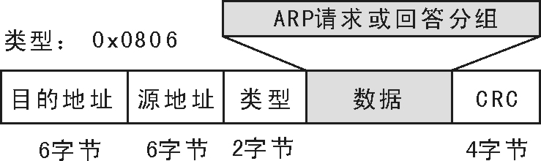
ARP封装

Slide 119
ARP的分组格式
硬件类型(1)
协议类型(0800)
硬件长度
协议长度
操作(1,2)
源MAC地址(0-3字节)
源MAC地址(4-5字节)
源IP地址(0-1字节)
源IP地址(2-3字节)
目的MAC地址（0-1字节）
目的MAC地址(2-5字节)
目的IP地址

Slide 120
ARP代理
如果 ARP 请求是从一个网络中的主机发往另一个网络中的主机，那么连接这两个网络的路由器就可以回答该请求，这个过程称为委托 ARP 或 ARP 代理。路由器的这个功能相当于目的主机的代理，完成IP地址到物理地址之间的映射。

Slide 121
202.198.50.130

Slide 122
应当注意的问题
ARP 是解决同一个网段上的主机或路由器的 IP 地址和硬件地址的映射问题。
如果所要找的主机和源主机不在同一个网上，那么就要通过 ARP 找到一个位于本网段上的某个路由器的硬件地址（网关），然后把分组发送给这个路由器，让这个路由器把分组转发给下一个网络。剩下的工作就由下一个网络来做。

Slide 123
使用 ARP 的四种典型情况
发送方是主机，要把IP数据报发送到本网络上的另一个主机。这时用 ARP 找到目的主机的硬件地址。
发送方是主机，要把 IP 数据报发送到另一个网络上的一个主机。这时用 ARP 找到本网络上的一个路由器的硬件地址。剩下的工作由这个路由器来完成。
发送方是路由器，要把 IP 数据报转发到本网络上的一个主机。这时用 ARP 找到目的主机的硬件地址。
发送方是路由器，要把 IP 数据报转发到另一个网络上的一个主机。这时用 ARP 找到本网络上的一个路由器的硬件地址。剩下的工作由这个路由器来完成

Slide 124
ARP动画演示

Slide 125
DHCP协议
DHCP(Dynamic Host Configuration Protocol) 动态主机配置协议，它提供了一种动态指定IP地址和配置参数的机制；是一种用于简化主机 IP 配置管理的 IP 标准。通过采用 DHCP 标准，可以使用 DHCP 服务器为网络上启用了 DHCP 的客户端管理动态 IP 地址分配和其他相关配置细节。

Slide 126
DHCP工作原理
DHCP 使用客户端/服务器模型。网络管理员建立一个或多个维护 TCP/IP 配置信息并将其提供给客户端的 DHCP 服务器。DHCP 服务器以地址租约的形式将该配置提供给发出请求的客户端。
DHCP工作分六个阶段：

Slide 127
①发现阶段：DHCP客户机以广播方式发送DHCP discover报文来寻找DHCP服务器。

Slide 128
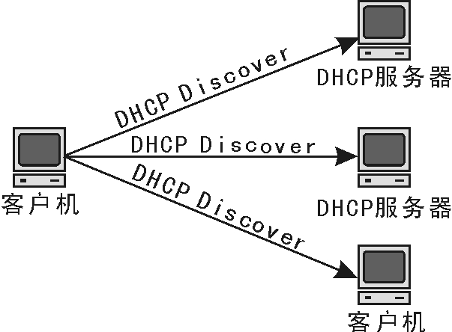

Slide 129
②提供阶段：DHCP服务器在网络中接收到DHCP discover报文后会做出响应，它从尚未出租的IP地址中挑选一个分配给DHCP客户机，向DHCP客户机发送一个包含出租的IP地址和其他设置的DHCP offer报文。

Slide 130
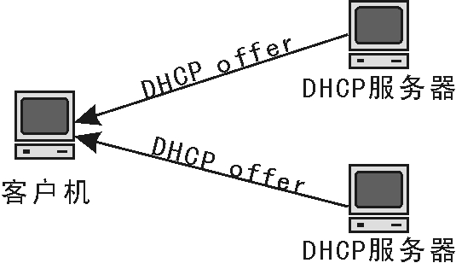

Slide 131
③选择阶段：如果有多台DHCP服务器向DHCP客户机发来的DHCP offer提供报文，则DHCP客户机只接受第一个收到的DHCP offer提供报文，然后它就以广播方式回答一个DHCP request请求报文，该报文中包含向它所选定的DHCP服务器请求IP地址的内容。

Slide 132
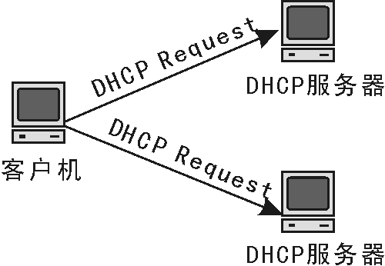

Slide 133
④确认阶段：DHCP服务器收到DHCP客户机回答的DHCP request请求报文之后，它便向DHCP客户机发送一个包含它所提供的IP地址和其他设置的DHCP ack确认报文，告诉DHCP客户机可以使用它所提供的IP地址。

Slide 134
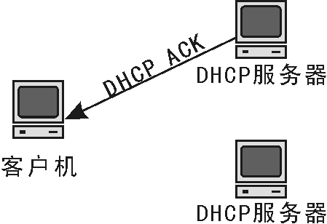

Slide 135
⑤重新登录：以后DHCP客户机每次重新登录网络时，就不需要再发送DHCP discover发现报文了， 而是直接发送包含前一次所分配的IP地址的DHCP request请求报文。

Slide 136
⑥更新租约：DHCP服务器向DHCP客户机出租的IP地址一般都有一个租借期限 ，期满后DHCP服务器便会收回出租的IP地址。
动画演示

Slide 137
8.3 Internet控制报文协议ICMP
IP协议是一种不可靠无连接的包传输。当数据包经过多个网络传输过程中，可能出现错误、目的主机不响应、包拥塞和包丢失等。为了处理这些问题，在IP层引入了一个子协议：
ICMP (Internet Control Message Protocol)

Slide 138
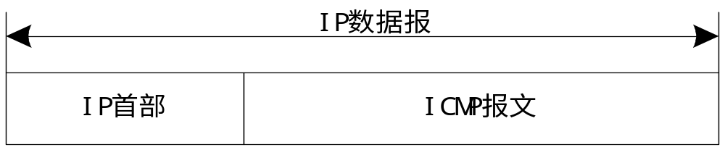
8.3.1 ICMP报文格式和类型
ICMP数据报封装在IP数据报里传输， ICMP报文可以被IP协议层、传输层协议（TCP或UDP）和用户进程使用。

Slide 139
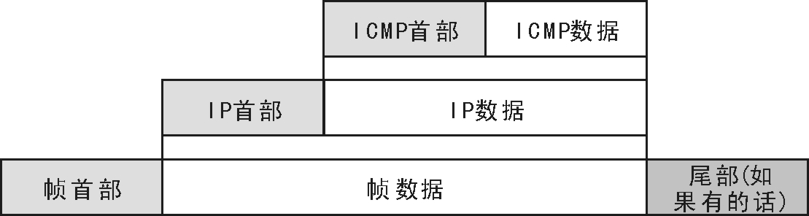
ICMP封装

Slide 140
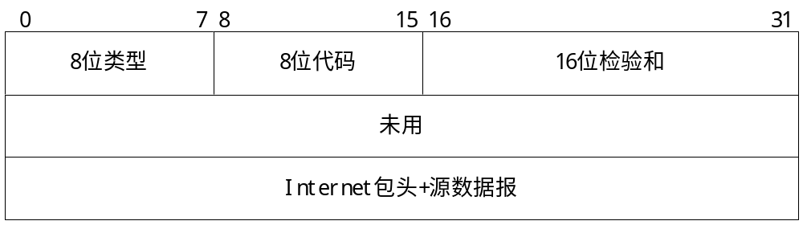
ICMP分组格式

Slide 141
类型：类型字段占8位，有15个不同的值。用来描述特定类型的ICMP报文。
代码：代码字段占8位，进一步描述某类型的ICMP报文的不同功能。
检验和：检验和字段占16位，覆盖整个ICMP报文，包括头部和数据。

Slide 142
ICMP协议有两种报文:
差错报文
查询报文
对错误的ICMP差错报文不会产生另一个ICMP差错报文。

Slide 143
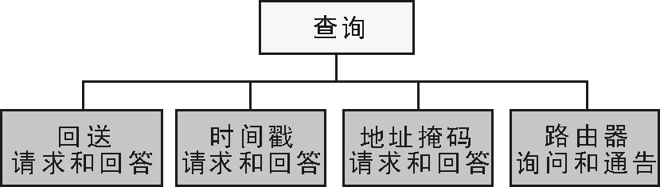

Slide 144
回送请求和回答
回送请求和回送回答报文是为了诊断目的而设计的。
类型8：请求回答
类型0：回送回答

Slide 145
时间戳请求和回答
两个机器（主机或路由器）可使用时间戳请求和时间戳回答报文来确定IP数据报在这两个机器之间来往所需的往返时间。它也可用作两个机器中的时钟的同步。
类型13：请求
类型14：回答

Slide 146
地址掩码请求和回答
要得到主机的掩码，主机应向局域网上的路由器发送地址掩码请求报文。
类型17：请求
类型18：回答

Slide 147
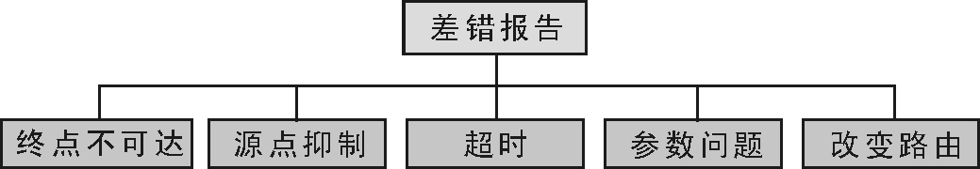

Slide 148
终点不可达
当路由器不能够给数据报找到路由或主机，就丢弃这个数据报，然后这个路由器就向发出这个数据报的源主机发回目的端不可达报文。

Slide 149
源点抑制
ICMP源点抑制报文是为了给IP增加一种流量控制而设计的。当路由器或主机因拥塞而丢弃数据报时，它就向数据报的发送站发送源点抑制报文。第一，它通知源端，数据报已被丢弃。第二，它警告源端，在路径中的某处出现了拥塞，因而源端必须放慢发送过程。

Slide 150
超时
数据报的生存时间字段值被减为0时，路由器丢弃这个数据报，并向源端发送超时报文。

Slide 151
重定向
路由器给主机发送的更好路由。

Slide 152
ICMP报文的主要类型

Slide 153
类型 | 代码 | 描述 | 查询 | 差错
0 | 0 | 回显应答(Ping应答) | √
3 | 0 1 2 3 | 目的不可达 网络不可达 主机不可达 协议不可达 端口不可达 |  | √ √ √
5 | 0 1 | 对网络重定向 对主机重定向 |  | √
8 | 0 | 请求回显（Ping请求） | √
9 10 | 0 0 | 路由器通告 路由器请求 | √ √
12 | 0 | 坏的IP首部（包括各种差错） |  | √
13 14 | 0 0 | 时间戳请求 时间戳应答 | √ √
17 18 | 0 0 | 地址掩码请求 地址掩码应答 | √ √

Slide 154
Ping 程序：
测试网络连通性的Ping程序:
C:>Ping 202.198.151.151
Ping程序利用了ICMP协议类型8的回显请求和类型0的回显应答来完成。

Slide 155
Tracert程序
Tracert程序是测试目的主机路由线路的程序。Tracert程序利用了ICMP协议的请求回显，并巧妙的利用了TTL值来获得目的主机的所有连接路由器。
C:>Tracert bbs.jlu.edu.cn

Slide 156
Tracert程序测试目的主机路由线路
10.0.0.4
20.0.0.7
20.0.0.9
30.0.0.2
30.0.0.1
40.0.0.4
R₁
R₂
R₃
网 1
10.0.0.0
网 2
20.0.0.0
网 3
30.0.0.0
0
1
TTL=1
TTL=2
TTL=3
TTL=4

Slide 157
8.4 Internet组管理协议IGMP
IP地址有三种类型，分别是单播地址、广播地址和多播地址。广播和多播地址仅应用于UDP协议，它们主要应用在将报文同时传送到多个接收者的情况。

Slide 158
多播的基本概念
多播（multicast）处于单播和广播之间：帧仅传送给属于多播组的多个主机。
多播使用多播地址（D类IP地址）

Slide 159
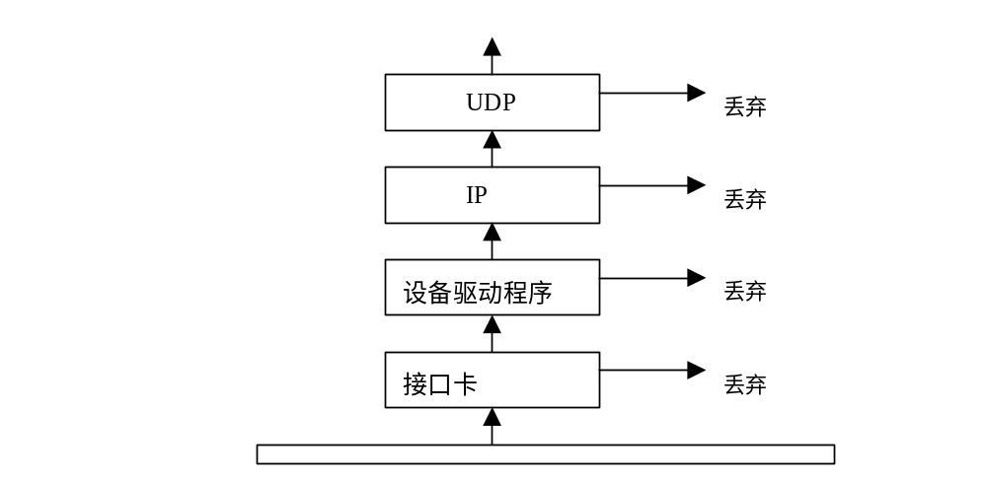
协议栈各层对收到帧的过滤过程

Slide 160
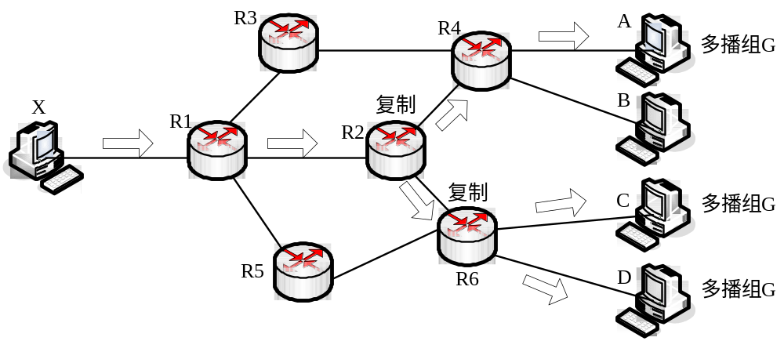
多播减少网络中各种资源的消耗

Slide 161
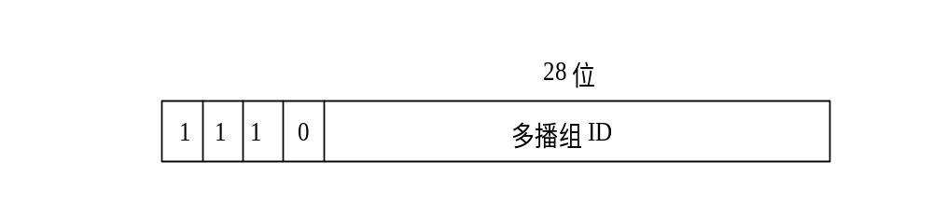
多播组地址
范围: 224.0.0.0到239.255.255.255
组播地址只能用作目的地址，不能用作源地址

Slide 162
多播组地址到以太网地址的转换
这 5 位不使用
0
8
16
24
31
D 类 IP 地址
1110
0 1 0 0 5 E
00000001
00000000
01011110
0
表示多播
最低 23 位来自 D 类 IP 地址
48 位以太网地址

Slide 163
TCP/IP 协议使用的以太网多播地址块的范围是： 从 01-00-5E-00-00-00
到 01-00-5E-7F-FF-FF
D 类 IP 地址可供分配的有 28 位，在这 28 位中的前 5 位不能用来构成以太网硬件地址。

Slide 164
例题
一台以太网主机加入组播组225.128.47.81，具有什么样目的MAC地址的一个帧的到达能引起网络接口卡的中断CPU？
答：将IP组播地址的低24位是128.47.81，16进制是80.2F.51，取其23位，因此：
10000000.00101111.01010001
01-00-5E-00-2F-51

Slide 165
单个网络段的多播通信很简单。多播进程将目的IP地址指定为多播地址，设备驱动程序将它转换为相应的以太网地址，然后把数据发送出去。
一个主机上可能存在多个属于同一多播组的进程。

Slide 166
当把多播通信扩展到单个网络段以外需要通过路由器转发多播数据时，复杂性就增加了。需要一个协议让多播路由器了解确定网络中属于多播组的任何一个主机。这个协议就是Internet组管理协议（IGMP）。

Slide 167
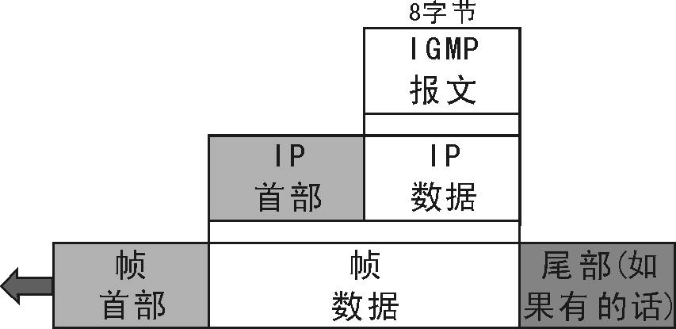
IGMP报文的封装

Slide 168
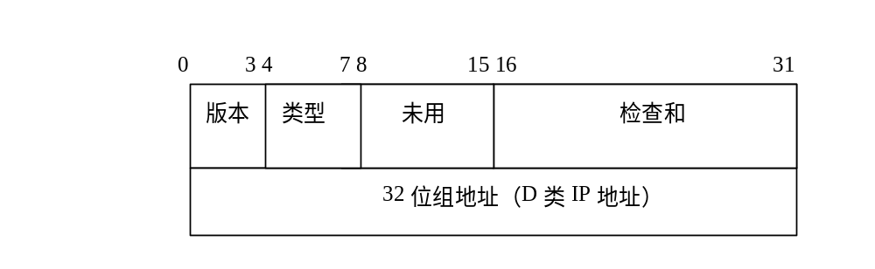
IGMP报文格式
版本号：1
类型：1，多播路由器发出的查询报文
2，主机发出的报告报文

Slide 169
IGMP协议功能
1. 加入一个多播组
2. IGMP报告和查询
使用IGMP查询和报告报文，多播路由器对每个接口维持一个表，表中记录接口上至少还包含一个主机的多播组。

Slide 170
IGMP 使路由器知道多播组成员
128.56.24.34
135.27.74.52
IGMP
R₁
130.12.14.56
IGMP
R₂
多播组
226.15.37.123
IGMP
R₃
IGMP
R₄
130.12.14.43

Slide 171
8.5 用户数据报协议(UDP)
UDP采用非连接的方式提供网络应用层的事务处理, UDP不提供可靠性,也就是说，UDP协议不提供端到端的确认和重传功能，它不保证数据包一定能到达目的地，因此称为不可靠协议。UDP必需在IP上运行。它的下层协议是以IP作为前提的。

Slide 172
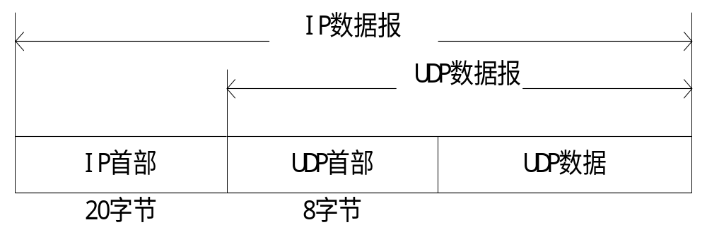
UDP协议直接利用IP协议进行UDP数据报的传输。UDP数据报封装在IP数据报中的格式:

Slide 173
UDP 是面向报文的协议
应用层报文
应用层
UDP 首部
UDP 用户数据报的数据部分
运输层
IP 首部
IP 数据报的数据部分
IP 层

Slide 174
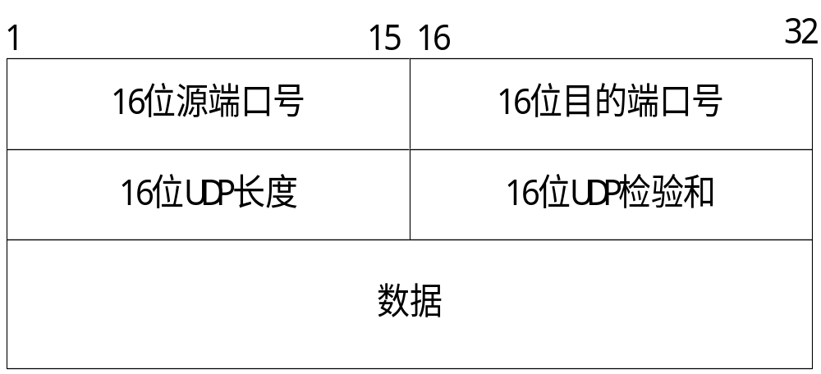
8.5.1 UDP报头

Slide 175
16位UDP源端口号(Source Port)：该端口号作为接收进程返回数据时的目的端口。
16位UDP目的端口号(Destination Port)：该端口号是作为接收主机内与特定应用进程相关联的地址的意义。

Slide 176
UDP数据包的长度(Length)：UDP长度字段指的是UDP首部和UDP数据的字节长度。UDP数据报长度是IP全长减去IP首部的长度。最小值是8。
UDP检验和(Checksum)：检验和字段用来检验传输过程中是否出现了错误。UDP检验和覆盖UDP首部、伪首部和UDP数据。

Slide 177
8.5.1 UDP效验和
UDP在报中包含一个12字节的伪报头以计算校验和。该伪报头包含IP报头的某些域，目的是让UDP 检测数据确已到达正确的目的端。

Slide 178
UDP 的首部格式
字节
4
4
1
1
2
源 IP 地址
目的 IP 地址
0
17
UDP长度
字节
12
2
2
2
2
伪首部
源端口
目的端口
长 度
检验和
UDP 用户数据报
首 部
数 据
发送在前
首 部
数 据
IP 数据报

Slide 179
计算 UDP 检验和的例子
10011001 00010011 → 153.19
00001000 01101000 → 8.104
10101011 00000011 → 171.3
00001110 00001011 → 14.11
00000000 00010001 → 0 和 17
00000000 00001111 → 15
00000100 00111111 → 1087
00000000 00001101 → 13
00000000 00001111 → 15
00000000 00000000 → 0（检验和）
01010100 01000101 → 数据
01010011 01010100 → 数据
01001001 01001110 → 数据
01000111 00000000 → 数据和 0（填充）
10010110 11101101 → 求和得出的结果
01101001 00010010 → 检验和
153.19.8.104
12 字节
伪首部
171.3.14.11
全 0 17 15
1087 13
15 全 0
数据 数据 数据 数据
数据 数据 数据 全 0
8 字节
UDP 首部
7 字节
数据
填充
按二进制反码运算求和
将得出的结果求反码

Slide 180
8.6 传输控制协议(TCP)
TCP提供了一种可靠的面向连接的字节流传输层服务，TCP提供端到端的流量控制，并计算和验证一个强制性的端到端检查和。

Slide 181
8.6.1 TCP提供的服务
尽管TCP和UDP都使用相同的网络层（IP），TCP却向应用层提供与UDP完全不同的服务。TCP提供一种面向连接的、可靠的字节流服务。

Slide 182
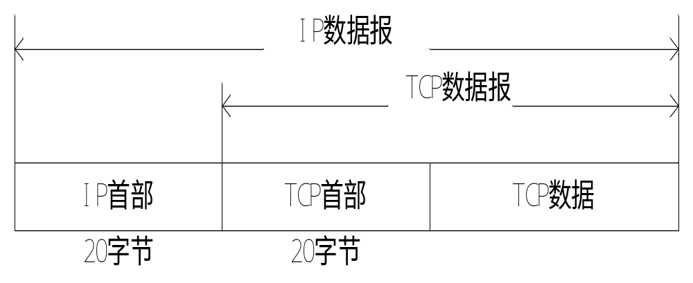
8.6.2 TCP的报头格式
TCP在IP数据报中的封装

Slide 183
位 0 8 16 24 31
源 端 口
目 的 端 口
序 号
TCP
首部
确 认 号
数据
偏移
U
R
G
A
C
K
P
S
H
R
S
T
S
Y
N
F
I
N
窗 口
保 留
检 验 和
紧 急 指 针
选 项 （长 度 可 变）
填 充
TCP 报文段
TCP 首部
TCP 数据部分
IP 首部
IP 数据部分

Slide 184
位 0 8 16 24 31
源 端 口
目 的 端 口
序 号
20
字节
固定
首部
TCP
首部
确 认 号
数据
偏移
U
R
G
A
C
K
P
S
H
R
S
T
S
Y
N
F
I
N
保 留
窗 口
检 验 和
紧 急 指 针
选 项 （长 度 可 变）
填 充
源端口和目的端口字段——各占 2 字节。端口是传输层与应用层的服务接口。也就是进程地址。

Slide 185
位 0 8 16 24 31
源 端 口
目 的 端 口
序 号
20
字节
固定
首部
TCP
首部
确 认 号
数据
偏移
U
R
G
A
C
K
P
S
H
R
S
T
S
Y
N
F
I
N
保 留
窗 口
检 验 和
紧 急 指 针
选 项 （长 度 可 变）
填 充
序号字段——占 4 字节。TCP 连接中传送的数据流中的每一个字节都编上一个序号。序号字段的值则指的是本报文段所发送的数据的第一个字节的序号。

Slide 186
位 0 8 16 24 31
源 端 口
目 的 端 口
序 号
20
字节
固定
首部
TCP
首部
确 认 号
数据
偏移
U
R
G
A
C
K
P
S
H
R
S
T
S
Y
N
F
I
N
保 留
窗 口
检 验 和
紧 急 指 针
选 项 （长 度 可 变）
填 充
确认号字段——占 4 字节，是期望收到对方的下一个报文段的数据的第一个字节的序号。

Slide 187
位 0 8 16 24 31
源 端 口
目 的 端 口
序 号
20
字节
固定
首部
TCP
首部
确 认 号
数据
偏移
U
R
G
A
C
K
P
S
H
R
S
T
S
Y
N
F
I
N
保 留
窗 口
检 验 和
紧 急 指 针
选 项 （长 度 可 变）
填 充
数据偏移（即首部长度）——占 4 位，它指出 TCP 报文段的数据起始处距离 TCP 报文段的起始处有多远。“数据偏移”的单位是 32 位字（以 4 字节为计算单位）。

Slide 188
位 0 8 16 24 31
源 端 口
目 的 端 口
序 号
20
字节
固定
首部
TCP
首部
确 认 号
数据
偏移
U
R
G
A
C
K
P
S
H
R
S
T
S
Y
N
F
I
N
保 留
窗 口
检 验 和
紧 急 指 针
选 项 （长 度 可 变）
填 充
保留字段——占 6 位，保留为今后使用，但目前应置为 0。

Slide 189
位 0 8 16 24 31
源 端 口
目 的 端 口
序 号
20
字节
固定
首部
TCP
首部
确 认 号
数据
偏移
U
R
G
A
C
K
P
S
H
R
S
T
S
Y
N
F
I
N
保 留
窗 口
检 验 和
紧 急 指 针
选 项 （长 度 可 变）
填 充
紧急 URG —— 当 URG = 1 时，表明紧急指针字段有效。它告诉系统此报文段中有紧急数据，应尽快传送(相当于高优先级的数据)。

Slide 190
位 0 8 16 24 31
源 端 口
目 的 端 口
序 号
20
字节
固定
首部
TCP
首部
确 认 号
数据
偏移
U
R
G
A
C
K
P
S
H
R
S
T
S
Y
N
F
I
N
保 留
窗 口
检 验 和
紧 急 指 针
选 项 （长 度 可 变）
填 充
确认 ACK —— 只有当 ACK = 1 时确认号字段才有效。当 ACK = 0 时，确认号无效。

Slide 191
位 0 8 16 24 31
源 端 口
目 的 端 口
序 号
20
字节
固定
首部
TCP
首部
确 认 号
数据
偏移
U
R
G
A
C
K
P
S
H
R
S
T
S
Y
N
F
I
N
保 留
窗 口
检 验 和
紧 急 指 针
选 项 （长 度 可 变）
填 充
推送 PSH (PuSH) —— 接收 TCP 收到 PSH = 1 的报文段，就尽快地交付接收应用进程，而不再等到整个缓存都填满了后再向上交付。

Slide 192
位 0 8 16 24 31
源 端 口
目 的 端 口
序 号
20
字节
固定
首部
TCP
首部
确 认 号
数据
偏移
U
R
G
A
C
K
P
S
H
R
S
T
S
Y
N
F
I
N
保 留
窗 口
检 验 和
紧 急 指 针
选 项 （长 度 可 变）
填 充
复位 RST (ReSeT) —— 当 RST = 1 时，表明 TCP 连接中出现严重差错（如由于主机崩溃或其他原因），必须释放连接，然后再重新建立运输连接。

Slide 193
位 0 8 16 24 31
源 端 口
目 的 端 口
序 号
20
字节
固定
首部
TCP
首部
确 认 号
数据
偏移
U
R
G
A
C
K
P
S
H
R
S
T
S
Y
N
F
I
N
保 留
窗 口
检 验 和
紧 急 指 针
选 项 （长 度 可 变）
填 充
同步 SYN —— 同步 SYN = 1 表示这是一个连接请求或连接接受报文。

Slide 194
位 0 8 16 24 31
源 端 口
目 的 端 口
序 号
20
字节
固定
首部
TCP
首部
确 认 号
数据
偏移
U
R
G
A
C
K
P
S
H
R
S
T
S
Y
N
F
I
N
保 留
窗 口
检 验 和
紧 急 指 针
选 项 （长 度 可 变）
填 充
终止 FIN (FINis) —— 用来释放一个连接。FIN = 1 表明此报文段的发送端的数据已发送完毕，并要求释放运输连接。

Slide 195
位 0 8 16 24 31
源 端 口
目 的 端 口
序 号
20
字节
固定
首部
TCP
首部
确 认 号
数据
偏移
U
R
G
A
C
K
P
S
H
R
S
T
S
Y
N
F
I
N
保 留
窗 口
检 验 和
紧 急 指 针
选 项 （长 度 可 变）
填 充
窗口字段 —— 占 2 字节，用来让对方设置发送窗口的依据，单位为字节。

Slide 196
位 0 8 16 24 31
源 端 口
目 的 端 口
序 号
20
字节
固定
首部
TCP
首部
确 认 号
数据
偏移
U
R
G
A
C
K
P
S
H
R
S
T
S
Y
N
F
I
N
保 留
窗 口
检 验 和
紧 急 指 针
选 项 （长 度 可 变）
填 充
检验和 —— 占 2 字节。检验和字段检验的范围包括首部和数据这两部分。在计算检验和时，要在 TCP 报文段的前面加上 12 字节的伪首部。

Slide 197
位 0 8 16 24 31
源 端 口
目 的 端 口
序 号
20
字节
固定
首部
TCP
首部
确 认 号
数据
偏移
U
R
G
A
C
K
P
S
H
R
S
T
S
Y
N
F
I
N
保 留
窗 口
检 验 和
紧 急 指 针
选 项 （长 度 可 变）
填 充
紧急指针字段 —— 占 16 位，指出在本报文段中紧急数据共有多少个字节（紧急数据放在本报文段数据的最前面）。

Slide 198
比特 0 8 16 24 31
源 端 口
目 的 端 口
MSS (Maximum Segment Size)
是 TCP 报文段中的数据字段的最大长度。
数据字段加上 TCP 首部
才等于整个的 TCP 报文段。
序 号
20
字节
固定
首部
TCP
首部
确 认 号
数据
偏移
U
R
G
A
C
K
P
S
H
R
S
T
S
Y
N
F
I
N
保 留
窗 口
检 验 和
紧 急 指 针
选 项 （长 度 可 变）
填 充
选项字段 —— 长度可变。TCP 最初只规定了一种选项，即最大报文段长度 MSS。MSS 告诉对方 TCP：“我所能接收的报文段的数据字段的最大长度是 MSS 个字节。”

Slide 199
16位源端口号和16位目的端口号：源端和目的端的端口号用于寻找发送端和接收端的应用进程。
32位序号：序号用来标识从TCP发送端向TCP接收端发送的数据字节流
32位确认序列号：确认序号应当是上次已成功收到数据字节序号加1。只有ACK标志为1时确认序号字段才有效

Slide 200
4位首部长度：首部长度指出了首部中32 bit字的数目。正常的TCP首部长度是20字节
6个标志字段：在TCP首部中有6个标志比特，U R G 紧急指针；A C K 确认序号；P S H 推标志；R S T 重建连接；S Y N 同步序号；F I N 结束标志

Slide 201
16位窗口：TCP协议可以表述为一个没有选择确认或否认的滑动窗口协议，它的窗口大小是可变的。
16位检验和：检验和字段覆盖了TCP首部和TCP数据。
16位紧急指针：紧急指针是一个正的偏移量，和序号字段中的值相加表示紧急数据最后一个字节的序号。

Slide 202
6个标志位
SYN同步标志：该标志仅在三次握手建立TCP连接时有效。
ACK确认标志 ：TCP报头内的确认编号栏内包含的确认编号为下一个预期的序列编号，同时提示远端系统已经成功接收所有数据。
RST复位标志 ：对当前通信会话的状态进行复位。

Slide 203
URG紧急标志 ：表明发送设备有一些优先级更高的信息要发送。
PSH推标志：尽可能快将数据转由应用处理。
FIN结束标志：带有FIN标志的数据包表明发送设备要结束一个TCP会话。

Slide 204
在TCP连接中每个传输的字节都被计数，确认序号包含发送确认的一端所期望收到的下一个序号。因此，确认序号应当是上次已经成功收到数据字节序号加1。只有ACK标志为1时，确认序号字段才有效。

Slide 205
发送ACK无需任何代价，因为32bit的确认序号字段和ACK标志一样，总是TCP首部的一部分。因此，一旦一个 TCP连接建立起来，ACK标志总是被设置1。

Slide 206
TCP 可以描述为一个没有选择确认或否定的滑动窗口协议。TCP 缺少选择确认是因为TCP首部中的确认序号表示发方已成功收到字节，但还不包含确认序号所指的字节。当前还无法对数据流中选定的部分进行确认。

Slide 207
例如，如果1～1024字节已经成功收到，下一个报文段中包含序号从2049 ～ 3072的字节，收端并不能确认这个新的报文段，它所能做的就是发回一个确认序号为1025的ACK。

Slide 208
TCP无法对一个报文段进行否认。
例如，如果收到包含1025~2048字节的报文段，但它的检查和有错误，TCP接收端所能做的就是发回一个确认序号为1025的ACK。

Slide 209
8.6.3 TCP连接的建立和释放
①TCP连接的建立
TCP是一个面向连接的协议，通信双方在发送数据之前都必须建立一个TCP连接。
TCP连接的建立过程称为三次握手。

Slide 210
②TCP连接的释放
建立一个TCP连接需要三次握手，而释放一个TCP连接需要经过4次握手。

Slide 211
连接建立过程中要解决以下三个问题：
  要使每一方能够确知对方的存在。
  要允许双方协商一些参数（如最大报文段长度，最大窗口大小，服务质量等）。
  能够对传输实体资源（如缓存大小，连接表中的项目等）进行分配。

Slide 212
客户/服务器方式
TCP 连接的建立采用客户/服务器方式。
主动发起连接建立的应用进程叫做客户(client)。
被动等待连接建立的应用进程叫做服务器(server)。

Slide 213
TCP 的连接建立
用三次握手建立 TCP 连接
客户
服务器
A
B
CLOSED
CLOSED
被动打开
主动打开
SYN = 1, seq = x
A 的 TCP 向 B 发出连接请求报文段，其首部中的
同步位 SYN = 1，并选择序号 seq = x，表明传送
数据时的第一个数据字节的序号是 x。

Slide 214
TCP 的连接建立
用三次握手建立 TCP 连接
客户
服务器
A
B
CLOSED
CLOSED
被动打开
主动打开
SYN = 1, seq = x
SYN = 1, ACK = 1, seq = y, ack= x + 1
B 的 TCP 收到连接请求报文段后，如同意，则
发回确认。
B 在确认报文段中应使 SYN = 1，使 ACK = 1，
其确认号ack = x + 1，自己选择的序号 seq = y。

Slide 215
A 收到此报文段后向 B 给出确认，其 ACK = 1，
确认号 ack = y + 1。
A 的 TCP 通知上层应用进程，连接已经建立。
客户
服务器
A
B
CLOSED
CLOSED
被动打开
主动打开
SYN = 1, seq = x
SYN = 1, ACK = 1, seq = y, ack= x + 1
ACK = 1, seq = x + 1, ack = y + 1

Slide 216
B 的 TCP 收到主机 A 的确认后，也通知其上层
应用进程：TCP 连接已经建立。
客户
服务器
A
B
CLOSED
CLOSED
被动打开
主动打开
SYN = 1, seq = x
SYN = 1, ACK = 1, seq = y, ack= x + 1
ACK = 1, seq = x + 1, ack = y + 1
数据传送

Slide 217
TCP 的连接建立
用三次握手建立 TCP 连接的各状态
客户
服务器
A
B
CLOSED
CLOSED
被动打开
主动打开
SYN = 1, seq = x
LISTEN
SYN-
SENT
SYN = 1, ACK = 1, seq = y, ack= x + 1
SYN-
RCVD
ACK = 1, seq = x + 1, ack = y + 1
ESTAB-
LISHED
数据传送
ESTAB-
LISHED

Slide 218
TCP 的连接释放
客户
服务器
A
B
ESTAB-
LISHED
数据传送
主动关闭
ESTAB-
LISHED
FIN = 1, seq = u
数据传输结束后，通信的双方都可释放连接。
现在 A 的应用进程先向其 TCP 发出连接释放
报文段，并停止再发送数据，主动关闭 TCP
连接。
A 把连接释放报文段首部的 FIN = 1，其序号
seq = u，等待 B 的确认。
CLOSED
CLOSED

Slide 219
TCP 的连接释放
客户
服务器
A
B
ESTAB-
LISHED
数据传送
通知
应用
进程
主动关闭
ESTAB-
LISHED
FIN = 1, seq = u
ACK = 1, seq = v, ack= u + 1
B 发出确认，确认号 ack = u + 1，
而这个报文段自己的序号 seq = v。
TCP 服务器进程通知高层应用进程。
从 A 到 B 这个方向的连接就释放了，TCP 连接
处于半关闭状态。B 若发送数据，A 仍要接收。

Slide 220
TCP 的连接释放
客户
服务器
A
B
ESTAB-
LISHED
数据传送
通知
应用
进程
主动关闭
ESTAB-
LISHED
FIN = 1, seq = u
ACK = 1, seq = v, ack= u + 1
数据传送
被动关闭
FIN = 1, ACK = 1, seq = w, ack= u + 1
若 B 已经没有要向 A 发送的数据，
其应用进程就通知 TCP 释放连接。

Slide 221
TCP 的连接释放
客户
服务器
A
B
ESTAB-
LISHED
数据传送
通知
应用
进程
主动关闭
ESTAB-
LISHED
FIN = 1, seq = u
ACK = 1, seq = v, ack= u + 1
数据传送
被动关闭
FIN = 1, ACK = 1, seq = w, ack= u + 1
ACK = 1, seq = u + 1, ack = w + 1
A 收到连接释放报文段后，必须发出确认。

Slide 222
TCP 的连接释放
客户
服务器
A
B
ESTAB-
LISHED
数据传送
通知
应用
进程
主动关闭
ESTAB-
LISHED
FIN = 1, seq = u
ACK = 1, seq = v, ack= u + 1
数据传送
被动关闭
FIN = 1, ACK = 1, seq = w, ack= u + 1
ACK = 1, seq = u + 1, ack = w + 1
在确认报文段中 ACK = 1，确认号 ack = w + 1，
自己的序号 seq = u + 1。

Slide 223
TCP 连接必须经过时间 2MSL 后才真正释放掉。
5.9.2 TCP 的连接释放
客户
服务器
A
B
ESTAB-
LISHED
数据传送
通知
应用
进程
主动关闭
ESTAB-
LISHED
FIN = 1, seq = u
FIN-
WAIT-1
ACK = 1, seq = v, ack= u + 1
CLOSE-
WAIT
数据传送
被动关闭
FIN-
WAIT-2
FIN = 1, ACK = 1, seq = w, ack= u + 1
LAST-
ACK
等待 2MSL
ACK = 1, seq = u + 1, ack = w + 1

TIME-
WAIT
CLOSED
CLOSED

Slide 224
传输层拥塞控制
IP层不提供拥塞控制，所以需要上层来解决;
TCP的流量和拥塞控制机制采用的是一种信用分配机制，TCP采用流量控制方法实现拥塞控制。在TCP协议中，每个被传送的字节都有一个序号。每个TCP报文在其报文头中有三个域：序号（SN）、确认号（AN）和窗口大小（W），这三个域与流量控制、差错控制和拥塞控制相关。

Slide 225
TCP的慢启动和拥塞避免算法
Cwnd---拥塞窗口
Rwnd---接收端窗口
SMSS---发送端最大数据段尺寸
Ssthresh---慢启动阀值

Slide 226
慢启动
在慢启动期间，发送方将初始的Cwnd设置为1个SMSS字节；在第1个超时周期内没有丢失报文的情况下，Cwnd设置为2个SMSS字节；在第2个超时周期内没有丢失报文的情况下，Cwnd设置为4个SMSS字节；在第3个超时周期内没有丢失报文的情况下，Cwnd设置为8个SMSS字节；依此方式，Cwnd按指数方式增长，直到Cwnd超过Ssthresh。

Slide 227
当Cwnd超过Ssthresh或者当Cwnd大小达到Ssthresh的大小，进入拥塞避免期间。在拥塞避免期间，在没有丢失报文的情况下，Cwnd按线性方式增长，即每收到一个ACK，Cwnd的大小增加1个SMSS字节。

Slide 228
当检测到数据段丢失时，则将Ssthresh设置为当前Cwnd的一半，并重新开始慢启动算法。

Slide 229
cwnd（SMSS）
超时
32
30
初始ssthresh
28
26
24
22
20
18
16
超时后ssthresh
14
12
10
8
6
4
2
0
0
1
3
4
5
6
7
8
9
10
11
12
13
14
15
16
17
18
传输序号
慢启动和拥塞避免的工作过程

Slide 230
例题1
假定最大报文段长度是1KB，TCP拥塞窗口是18KB，并发生了超时事件。如果接着4个并发量传输都是成功的，那么该窗口将是多大？
答：发生超时后，下一次传输的是1，接着是2，4，8个报文段。所以4次并发后的拥塞窗口是8KB。

Slide 231
例题2
TCP协议中发送方的窗口是由 C 决定?
A、接收方窗口
B、接收方窗口和发送方窗口
C、接收方允许的窗口和拥塞窗口
D、发送方允许的窗口和拥塞窗口

Slide 232
例题3
4、一个UDP用户数据报的数据部分为8192B
使用以太网，问划分几个IP片？每个片的数据长度和片偏移？
答：6片
0,185,370,555,740,925
1480,1480,1480,1480,1480,800
IP(20)
UDP(8)
DATA(8192)

Slide 233
8.7 IPV6基础
Internet网络在飞速发展， 32比特的IP地址已经满足不了对IP地址的需求。另外，当前的路由结构没有层次结构（网络-表项），从而导致路由表的规模不断增加。
许多组织和研究人员针对当前IP版本存在的问题提出了解决方法，以适应未来IP发展的要求，即IPv6。

Slide 234
IPv6的优点：
简化的报头和灵活的扩展 ；
层次化的地址结构 ；
即插即用的连网方式 ；
网络层的认证与加密 ；
服务质量的满足 ；
对移动通讯更好的支持

Slide 235
10.7.1 IPv6报头
IPv6报头长度变为40个字节，称为基本报头和IPV4不兼容。没有校验和字段；提高路由器的处理效率。
版本4
通信类别 8
流标记20
载荷长度16
下一个报头8
跳数限制8
128bit 源地址
128bit 目的地址

Slide 236
版本（version）：占4bit, 6
通信类别（traffic class）：
占8bit,区分不同的IPv6数据报的类别或优先级。
流标记（flow label）：占20bit
IPv6提出流（flow）的抽象概念，所谓“流”就是互联网络上从特定源点到特定终点（单播或多播）的一系列数据报。类似于IPV4的标识字段。

Slide 237
有效载荷长度（payload length）：
占16bit，指明IPv6数据报除基本报头以外的字节数。
下一个报头（next header）：
占8bit。它相当于IPv4的协议字段或可选字段。
源地址:128bit，是数据报的发送站的IP地址
目的地址:l28bit，是数据报的接收站IP地址

Slide 238
10.7.2 IPv6扩展报头
IPv6 将原来IPv4报头中选项的功能都放在扩展报头中，并将扩展报头留给路径两端的源站和目的站的主机来处理，而数据报途中经过的路由器都不处理这些扩展报头，这样就大大提高了路由器的处理效率。

Slide 239
10.7.3 IPv6地址
IPv6的128位地址是以16位为一分组，每个16位分组写成4个十六进制数，中间用冒号分隔，称为冒号分十六进制格式。例:21DA:00D3:0000:2F3B:02AA:00FF:FE28:9C5A 是一个完整的IPv6地址。

Slide 240
某些地址中可能包含很长的零序列，为进一步简化表示法，还可以将冒号十六进制格式中相邻的连续零位合并，用双冒号“::”表示。“::”符号在一个地址中只能出现一次，该符号也能用来压缩地址中前部和尾部的相邻的连续零位。
例如：1080:0:0:0:8:800:200C:417A，
可表示为1080::8:800:200C:417A
0:0:0:0:0:0:0:1，可表示为::1
0:0:0:0:0:0:0:0，可表示为::

Slide 241
10.7.4 IPv6地址类型
IPv6地址是独立接口的标识符，所有的IPv6地址都被分配到接口，而非结点。由于每个接口都属于某个特定结点，因此结点的任意一个接口地址都可用来标识一个结点。IPv6有三种类型地址：

Slide 242
1．单点传送（单播）地址 ：一个IPv6单点传送地址与单个接口相关联。
2．多点传送（组播）地址：一个多点传送地址标识多个接口。发给组播地址的包传送到该地址标识的所有接口上。IPv6协议不再定义广播地址，其功能可由组播地址替代。

Slide 243
3．任意点传送（任播）地址：一个 IPv6任意点传送地址被分配给一组接口（通常属于不同的结点）。

